Slide 1
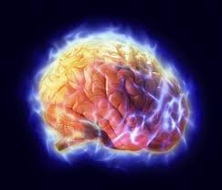
التدريس من خلال معالجة المعلومات دور المعلم في تعزيز الفهم وبناء المعرفة
تقديم
ا. د اسماعيل عبد زيد عاشور

Slide 2
مدخل المحاضرة
يعتبر التدريس من خلال معالجة المعلومات من الأساليب التعليمية الفعالة التي تعزز الفهم وبناء المعرفة لدى الطلاب. يلعب المعلم دورًا أساسيًا في تيسير هذه العمليات من خلال تقديم استراتيجيات تعليمية متنوعة، وتحفيز التفكير النقدي، وتوجيه الطلاب لمعالجة المعلومات بطريقة منظمة. سنستعرض في هذه المحاضرة أهمية هذا المنهج ودور المعلم في تحقيق تعلم عميق ومستدام.

Slide 3
وظائف الجهاز العصبي:
1- استقبال المعلومات من جميع الأجهزة الحسية بأجزاء الجسم المختلفة. ( الداخلية والخارجية )
2- تنظيم عملية انتاج الطاقة اللازمة للنبضات العصبية الحركية التي تستخدم في النشاط الحركي أو لعمل الغدد المتنوعة في الجسم.

Slide 4

3- التنسيق بين نشاطات الجسم المختلفة بشكل يؤدي الى التكامل والترابط والاتزان.
4- اتخاذ القرارات وإصدار الاوامر للاستجابة بسلوك معين لمقابلة متطلبات المواقف المختلفة.
5- المحافظة على استمرار العمليات الحيوية بالجسم بشكل تلقائي للمحافظة على حياة الكائن الحي.

Slide 5
الجوانب الرئيسية لأهمية معالجة المعلومات في التدريس والتعلم:
فهم العمليات المعرفية: اذ تساعد هذه النظرية المعلمين على فهم العمليات المعرفية المختلفة المشاركة في التعلم، مثل الانتباه والإدراك والذاكرة وحل المشكلات. هذا الفهم يمكّن المعلمين من تصميم الدروس التي تتوافق مع كيفية معالجة الطلاب للمعلومات.
تصميم التدريس الفعال: من خلال فهم كيفية معالجة الطلاب للمعلومات، يمكن للمدرسين تصميم استراتيجيات تدريس فعالة. على سبيل المثال، يمكنهم تقسيم المعلومات المعقدة إلى أجزاء أصغر يسهل التحكم فيها، أو استخدام الوسائل البصرية لتعزيز الذاكرة والفهم.
تحسين الذاكرة والاحتفاظ بالمعلومات: اذ تركز نظرية معالجة المعلومات على استراتيجيات لتحسين الذاكرة والاحتفاظ بالمعلومات. يمكن للمدرسين استخدام هذه الاستراتيجيات لمساعدة الطلاب على تذكر المعلومات بشكل أكثر فعالية. على سبيل المثال، يمكنهم تشجيع الطلاب على استخدام تقنيات التكرار، أو الربط، أو التصور لترميز المعلومات وتخزينها في الذاكرة طويلة الأجل.

Slide 6
الجوانب الرئيسية لأهمية معالجة المعلومات في التدريس والتعلم
تعزيز مهارات حل المشكلات: تؤكد هذه النظرية على أهمية مهارات حل المشكلات في التعلم. يمكن للمدرسين دمج الأنشطة التي تتطلب من الطلاب تطبيق معارفهم ومهاراتهم لحل المشكلات.
تلبية احتياجات التعلم المتنوعة: من خلال فهم العمليات المعرفية المختلفة، يمكن للمدرسين تلبية احتياجات التعلم المتنوعة للطلاب. يمكنهم تصميم التدريس الذي يستوعب أنماط التعلم المختلفة ونقاط القوة والضعف المعرفية.

Slide 7
لذا تُمكن نظرية معالجة المعلومات المعلمين من فهم عمليات التعلم المعرفية لدى الطلاب، مما يساعدهم على تصميم استراتيجيات تدريس فعالة تراعي كيفية استقبال الطلاب للمعلومات ومعالجتها وتخزينها واسترجاعها. هذا يؤدي إلى تحسين عملية التعلم وزيادة استيعاب الطلاب للمادة الدراسية.
اذن تركز عملية التدريس على تطوير السلوك الحركي من خلال توفير فرص للممارسة والتكرار، مما يعزز اكتساب المهارات الحركية وتحسينها. يعتمد على مبادئ التعلم السلوكي مثل التعزيز والتغذية الراجعة لتشكيل السلوك الحركي المرغوب فيه. يهدف إلى تحسين التنسيق الحركي، والدقة، والسرعة، والقوة، والمرونة، مما يسهم في تطوير الأداء الرياضي، والمهارات اليومية، والقدرات المهنية.

Slide 8
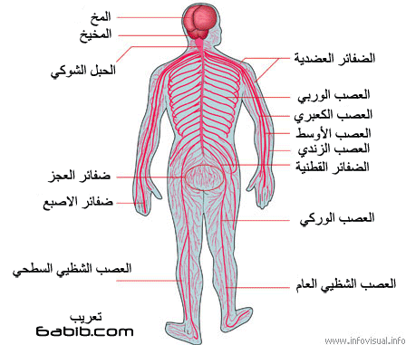
تشريح الجهاز العصبي ووظائفه
يتكون الجهاز العصبي من:
1- الجهاز العصبي المركزي:
ويتكون هذا الجهاز مما يلي:-
أ- الدماغ ب- الحبل الشوكي
2- الجهاز العصبي المحيطي:
يشتمل على جميع التكوينات العصبية التي لا تدخل في تركيب الجهاز العصبي المركزي.

Slide 9
الجهاز العصبي
الجهاز العصبي الطرفي
الجهاز العصبي المركزي
الحبل الشوكي
الدماغ الامامي
خلايا عصبية صادرة
خلايا عصبية واردة
الدماغ المتوسط
الدماغ
الدماغ الخلفي

Slide 10
أولا: الجهاز العصبي المركزي:
- يهتم بشكل رئيسي بالحركات الارادية لعضلات الجسم التي تقوم بها الذراعان وباقي أعضاء الجسم، بالإضافة الى عمليات التفكير والتحليل وإصدار الاوامر والتذكر وغيرها. ويتكون الجهاز العصبي المركزي من الدماغ والحبل الشوكي.

Slide 11
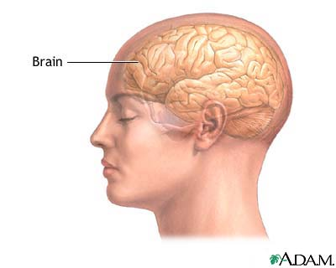
أ- الدماغ:
- يزن الدماغ عند الانسان حوالي 1400 جم ويمثل حوالي 2 % من وزن الجسم.
- ينقسم الدماغ الى ثلاثة أقسام
رئيسية هي:
1- الدماغ الأمامي.
2- الدماغ المتوسط.
3- الدماغ الخلفي.

Slide 12
أولا: الدماغ الأمامي:
يتكون من :
النصفان الكرويان – المهاد – المهيد .
1- النصفان الكرويان:
وهو الجزء الأكبر من المخ ويشغل معظم التجويف الجمجمي، وهما مركز العمليات العقلية كالتفكير والذكاء والذاكرة والحواس. اذ لكل حاسة من الحواس الخمس مركز عصبي محدد فيها. ويربط بين نصفي كرة المخ قنطرة قوية من الألياف العصبية تسمى بالجسم الصلب أو الجسم المقرن التي تجعل المخ يعمل كوحدة واحدة.

Slide 13
- حقائق متعلقة بعمل نصفي المخ:-
1- يتولى النصف الكروي الأيمن من المخ إدارة النصف الأيسر من الجسم حركياً وحسياً، بينما يتولى النصف الكروي الأيسر إدارة الجانب الأيمن من الجسم.
2- هناك نصف من نصفي المخ يكون سائداً في وظائفه على النصف الآخر، وهو النصف الأيسر في غالبية الناس (85-90%) وهم الأفراد الذين يستخدمون اليد اليمنى في الكتابة، بينما تكون السيادة للنصف الكروي الأيمن في 10-15% من الأفراد، وهم الذين يستخدمون اليد اليسرى في الكتابة.

Slide 14
3- تعني السيادة أن بعض الوظائف تتركز في نصف عن آخر وتتم من خلاله، وأن هذا النصف هو الذي يقود السلوك ويوجهه. ومع ذلك فلا توجد سيادة مطلقة، بل نسبية لأن كل نصف يلعب دوراً في كل سلوك تقريباً.
4- هناك تكامل بين نصفي المخ في كل الوظائف وإن كانت الوظيفة تتركز في نصف ما، فهي توجد أيضاً في النصف الآخر ولكن ليست بنفس الدرجة والكفاءة.

Slide 15
5- إن نصفي المخ يرتبطان معاً من خلال حزمة من الألياف الترابطية مما يعمل على تكامل النصفين معاً، بالإضافة إلى وجود ألياف ترابطية تربط بين الفصوص الموجودة في كل نصف كروي، وأخرى تربط بين الفص ونظيره في كل نصف.

Slide 16
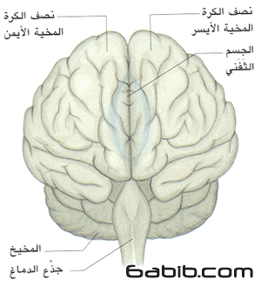

Slide 17
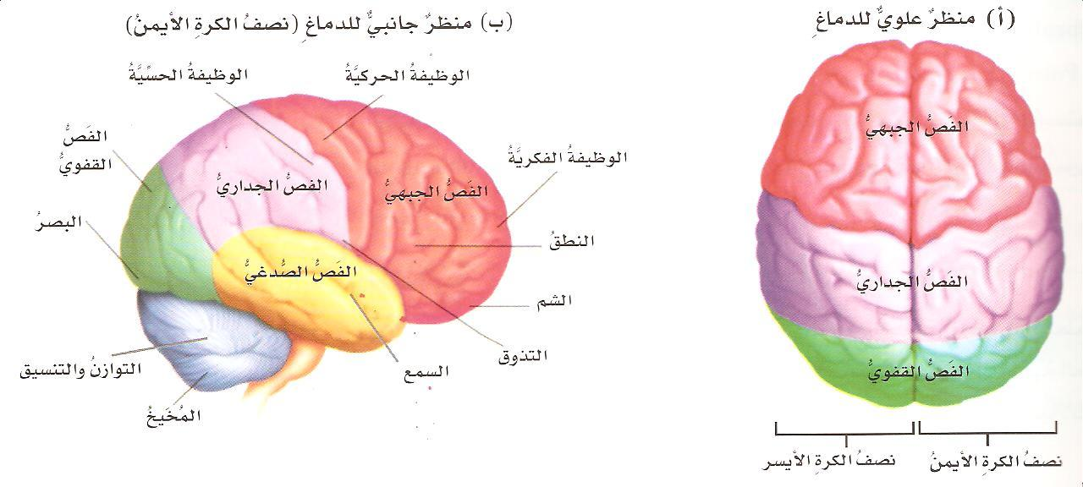
ويتكون كل نصف من أربعة فصوص هي الفص الجبهي، والجداري، والصدغي، والمؤخري أو القفوي.

Slide 18
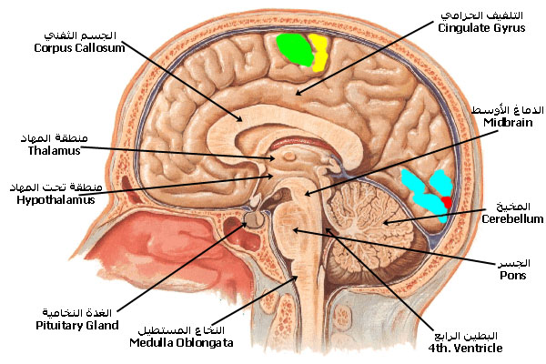

Slide 19
ج) المخيخ:
يقع في مؤخرة الدماغ خلف القنطرة وأهم وظائفه:
1- العمل على تنظيم الحركات الارادية وتنسيقها من أجل حفظ توازن الجسم أثناء الحركة.
2- تنظيم العضلات الملساء.
3- العمل على تنظيم التناسق الحركي ونشاط العضلات وانقباضها.
4- العمل على ضبط التوازن الحركي والمحافظة على وضع الجسم.

Slide 20
وظائف النخاع الشوكي:
1- ناقل أو موصل للإشارات العصبية حيث ينقل الإشارات العصبية من أجزاء الجسم المختلفة إلى المراكز الرئيسية في المخ كما يوصل الإشارات العصبية من المخ إلى أجزاء الجسم المختلفة.
2- حماية الجسم عن طريق قيامه بالاستجابات الحركية بشكل مباشر، حيث يعمل الحبل الشوكي في هذه الحالة كمركز تحكم مستقل وبخاصة في حالات السلوك المنعكس الذي يتم ما بين عضو الجسم والحبل الشوكي دون تدخل من المخ.

Slide 21
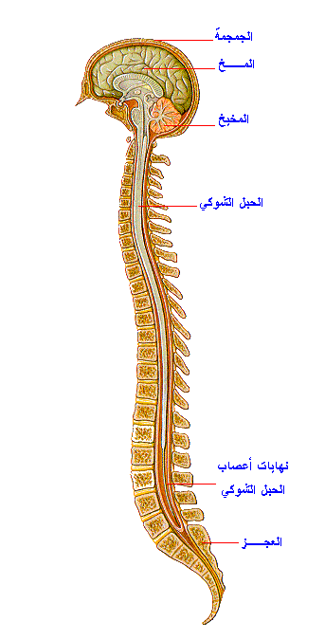

Slide 22
ثانيا: الجهاز العصبي المحيطي
يتكون من جميع أنسجة الجهاز العصبي الواقعة خارج المخ والحبل الشوكي وينقسم الى:
أولا: الجهاز العصبي الجسدي:
ويتكون من الأعصاب التي تربط الجهاز العصبي المركزي بخلايا الاستقبال وخلايا الارسال التي تتحكم في العضلات من أجل القيام بالحركات الارادية وهى كالتالي:

Slide 23
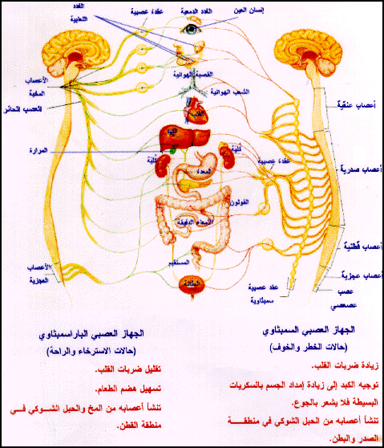

Slide 24

مظاهر السلوك الحركي
النمو الحركي
Motor Development
التحكم الحركي
Motor Control
التعلم الحركي
Motor Learning

Slide 25
رد الفعل
التركيز
الانتباه
الفعل الحركي
العمليات العقلية :
أعصاب حسية
تحديد
تفتيش في الدماغ
برمجة
المحيط
يأمر العضلات
يحدث تصور الحركة أو لا يحدث
الفعل الكامن
تصور
ادراك
تفكير
خيال

Slide 26
مراحل العمليات العقلية
التنفيذ
اتخاذ القرار (التفاعل بين المخزون والمثير)
البحث في الذاكرة
تحديد المثيرات
المثيرات

Slide 27
الحركة تأتي عن طريق حاسة النظر
تكوين فكرة بالدماغ
تخزن بالدماغ المعلومات الواردة
أداء الحركة
اشتراك مجاميع عضلية كثيرة.
الحركة خشنة .
صرف طاقة كبيرة .
ترجع المعلومات الى الدماغ للخزن والمراقبة
أخذ تصور أولي للحركة
تكرار الحركة
المقارنة مع الهدف
مقارنة النتائج
شرح وتوضيح
يصلح الخطأ
شكل يوضح
اداء الحركة للمرة الاولى

Slide 28

ان الشكل الظاهري العام للحركة نجده مبني على ثلاثة ظواهر , وهي كما يأتي :
أ – الحركة المكونة من ثلاثة أقسام ( الوحيدة ) .
ب – الحركة المكونة من قسمين ( المتكررة ) .
ج – الحركة المركبة .
ت : قسم تحضيري علاقة الغرض
ر : قسم رئيسي علاقة نتيجة
ن : قسم نهائي علاقة سببية
بناء الحركة والشكل الظاهري للإنسان
ختامي
رئيسي
تحضيري
شكل يوضح
العلاقة بين اقسام الحركة

Slide 29
افتراضات نظرية معالجة المعلومات :
تستند وجهة نظر معالجة المعلومات على ثلاثة افتراضات اساسية , وهي :
1- ان معالجة المعلومات تتم خلال خطوات او مراحل .
2- توجد حدود لكمية المعلومات التي يستطيع الانسان معالجتها وتعلمه فالإنسان لا يستطيع أن يعالج الا كمية محدودة من المعلومات في آن واحد .
3- نظام المعالجة الانساني نظام تفاعلي : ينظر الى التعلم باعتباره عملية نشطة يبحث فيها المتعلم عن المعرفة ويستخلص منها ما يراه مناسبا ويرى بأن المعرفة السابقة والمهارات المعرفية تؤثر في عملية التعلم .

Slide 30
المرحلة الثالثة
برمجة الاستجابة
المرحلة الثانية
اتخاذ القرار
المرحلة الاولى
الادراك
مخرجات حركية
مدخلات حسية
صنع القرار
الادراك
تغذية راجعة
شكل يوضح
مراحل معالجة المعلومات

Slide 31

نموذج معالجة المعلومات
1- الاستقبال : ويتمثل في عملية تسلم المنبهات الحسية المرتبطة بالعالم الخارجي من خلال الحواس الخمس .
2- الترميز : هي عملية اعطاء معاني ذات مدلول معين للمدخلات الحسية في الذاكرة .
3- التخزين والاحتفاظ : ويشير الى عملية الاحتفاظ بالمعلومات في الذاكرة ويختلف هذا المفهوم باختلاف خصائص الذاكرة ومستوى التنشيط الذي يحدث.
4- الاسترجاع او التذكر : وتتمثل في ممارسة استدعاء او استرجاع المعلومات والخبرات السابقة التي تم ترميزها وتخزينها في الذاكرة الدائمة .

Slide 32
تغذية راجعة خارجية
الترجمة من الادراك الى الحركة
(انتقاء)
تخزين قصير المدى
اعضاء الحس
التحكم في الاستجابة
المستجيب
الادراك
تخزين طويل المدى
شكل يوضح
نموذج ويلفورد

Slide 33

عمليات التحكم التنفيذية
تعلم
الذاكرة قصيرة المدى الذاكرة
الانتباه
المدخلات
الذاكرة طويلة المدى
الذاكرة الحسية
الحسية
حفظ
الادراك
شكل يوضح
عمليات التحكم

Slide 34
الانتباه المعلومات الداخلية
الترميز
ذاكرة المسجل الحسي
الذاكرة العاملة
ذاكرة طويلة المدى
النسيان
النسيان
المعلومات غير المستهدفة
نموذج المخازن المتعددة
شكل يوضح
نموذج اتكنسون وشيفرن

Slide 35
البرنامج الحركي :
في البداية لابد ان تعرف على مفاهيم السيطرة على الحركات التي كنا قد عرضنا لها في محاضرات سابقة , فعودة سريعة لموضوع السيطرة الحركية غرضها الربط والتقدم مع موضوعنا الحالي نذكر :
اولاً :- عملية انتقال الاوامر العصبية المعقدة الكثيرة من الدماغ الى العضلات والتحكم بنوعية الاداء الحركي تحتاج الى ايضاحات وتفسيرات كثيرة تتناسب واهمية حدوث الحركة تحتاج لتأدية واجب معين . وان السيطرة على هذه الحركات فسرت من قبل الكثير من العلماء بنظريتين اساسيتين هما :

Slide 36
1- نظرية الدائرة المغلقة: هي أي استجابة حركية تكون نتيجة لأوامر صادرة من الجهاز العصبي المركزي والتي تعتمد على التغذية الراجعة الانيه من الجهاز العصبي المحيطي (الطرفي ) خلال الحركة. أن الدائرة المغلقة هي دائرة التنظيم الداخلي للإنسان , وهذا ما يحدث في الحركات البطيئة , ويعني ان الفرد يبقى في حالة الاستجابة (الحركة) الى أن يصحح جميع أخطائه بواسطة التحكم الداخلي في الجسم . ويؤيد (محجوب) ان نظام الدائرة المغلقة هو الذي يتم فيها عملية المقارنة , وان عدم وجود المقارنة تصبح دائرة مفتوحة , وهي أوامر صادرة عن الجهاز العصبي وراجعة مرة اخرى الى الجهاز العصبي لغرض المقارنة لمعرفة الفعل الحركي (المهارة). الا ان هذه النظرية لها نقاط ضعف اذ انها لا تنسجم مع الحركات السريعة , أذ لا يتمكن الفرد من المقارنة بين التغذية الراجعة والمرجع الحسي , وبذلك لا يكون هناك عمليه تصحيح أو استثمار للتغذية الراجعة.

Slide 37
مميزات نظرية الدائرة المغلقة .
1- تتناسب مع الحركات البطيئة .
2- تعتمد على التغذية الراجعة في انتاج كل جزء من أجزاء الحركة المركبة .
عيوب نظرية الدائرة المغلقة :
1- لا تتناسب مع الحركات السريعة .
2- وجود قصور في هذه النظرية مما قوى من نظرية الدائرة المفتوحة النقص في الصلابة التناقض بين الفروض والاستجابة وصعوبة التنبؤ .

Slide 38
نظام التحكم للدائرة المغلقة
الاوامر الحركية
مركز التحكم الحركي
الاستجابة الحركية
التغذية الراجعة

Slide 39
الهدف
يوضح نظام الدائرة المغلقة
الواجب الحركي
بين ما تم
وما يجب ان يتم
نظام المقارنة
التغذية الراجعة
الدماغ
النظام التنفيذي والبرمجة
خروج المعلومات شكل حركي

Slide 40
التغذية الراجعة
تحديد الحافز
المدخلات - الحافز
اختيار الاستجابة
برمجة الاستجابة
المراجع والمقارنة
تحديد الحافز
تغذية راجعة من العضلات
تحديد الحافز
تغذية راجعة من الحركة
تحديد الحافز
تغذية راجعة من العضلات
شكل يوضح
عمل الدائرة المغلقة

Slide 41
ويذكر (محجوب) حول نظام الدائرة المفتوحة أنه ذلك النظام الذي لا تحدث فيه مقارنة حيث يصدر القرار بشكل أني وسريع من الدماغ , وان الرياضي لا يستطيع التصحيح الا بعد الانتهاء من الاداء , وبذلك فأن هذا النظام لا يحتاج الى التغذية الراجعة ).
2- نظرية الدائرة المفتوحة:
ظهرت هذه النظرية بعد انتقاد نظرية الدائرة المغلقة في التفاعل الحركي لعدم قدرتها على التعامل مع حالات الاستجابة الجديدة , وحسب هذه النظرية ان هناك شكلين من الذاكرة الحركية وهي ذاكرة الاسترجاع والمسؤولة عن أيجاد وتهيئة الحركة , ففي الحركات السريعة تقوم ذاكرة الاسترجاع بتهيئة برنامج حركي ( من ناحية السرعة والقوة والاتجاه ) ولا يعتمد على التغذية الراجعة الخارجية , أما الذاكرة التمييزية فأن الجهاز الحسي هو الذي له القابلية على تقييم كيفية تنفيذ الحركة بعد انتهائها , أما في الحركات البطيئة فأن لذاكرة الاسترجاع تأثيرا فاعلا لان اهتمامه منصب على المقارنة بين الحركة وبين المعلومات الجوابية (التغذية الراجعة) وتؤدي هذه النظرية الى الاعتقاد بأن عائد المعلومات (التغذية الراجعة) ليس ضروريا للتحكم الحركي وأن الحركة تتحكم فيها المراكز العليا للجهاز العصبي المركزي , لذا فان هذه النظرية تؤكد عدم وجود الحاجة الملحة لأية معلومات تمر من مرحلة الى مرحلة أخرى أثناء أداء سلسلة من الحركات, كما هو الحال في الدائرة المغلقة .

Slide 42

مميزات نظرية الدائرة المفتوحة :
- تتناسب مع الحركات أو الاستجابة السريعة
نظام التحكم للدائرة المفتوحة
الاوامر الحركية
مركز التحكم الحركي
الاستجابة الحركية

Slide 43
يبين نظام سيطرة الدائرة المفتوحة
الدماغ
الذاكرة الحركية
تحديد الاستجابة
اختيار الاستجابة
برمجة الاستجابة
برنامج حركي
مسؤول عن حركة الاطراف ويرسل الايعازات الحركية الى العضلات
الحبل الشوكي
العضلات
البيئة
المحيط

Slide 44
تكامل نظرية الدائرة المغلقة والمفتوحة :
أن النظريتين اللتان تم ذكرهما قبل قليل لهما نقاط القوة خاصة بهما , فنظرية الدائرة المغلقة تظهر امكانية تطبيقها على الحركات البطيئة بطبيعتها , وفي هذا النوع من الحركات تبدو التغذية الراجعة او عائد المعلومات مهما في انتاج كل جزء من أجزاء الحركة. أما نظرية الدائرة المفتوحة فتبدو مناسبة جدا لشرح نتائج الاستجابة السريعة , ويرى (جلنكروس) ان موضوع التحكم الحركي لا يجب ان يكون مبنيا على هذه او تلك ولكن هاتين النظريتين يجب ان يندمجا معا لكي يقدما نظرية شاملة تشرح التحكم الحركي على اساس نوع الحركة المؤدة. والطريقة الوحيدة التي يمكن بها ان نفكر بموقف التحكم المزدوج هو ان نربط نوع التحكم بمرحلة التعلم للمهارة المؤداه والسبب هو ان خلال المرحلة المبكرة لاكتساب المهارة والمسماة (بمرحلة المعرفة) كما أشار اليها (فيتس وبنسر) فأن الحركات المتضمنة من هذه المرحلة من المراحل الحركية تميل الى الانتماء الى الدائرة المغلقة للتحكم , ومن الافضل ترتيب مكونات الحركة الخاصة بالمهارة المركبة الى اقسام او حدات صغيرة حيث نسمح لمعلومات التغذية الراجعة ان تحدد نتائج العمل لكل وحدة او قسم وعلى كل حال فعندما يكتسب الفرد مهارة عالية وذلك في المراحل الاخيرة لتعلم المهارة , فأن التغذية الراجعة لا تكون ضرورية للتحكم الحركي ,وذلك لان الوحدات الحركية قد اصبحت كبيرة جدا وكل وحدة تصبح مكونة من عدة وحدات حركية ثانوية , وفي هذه الحالة فأن الوحدات الحركية تعمل تحت تحكم الدائرة المفتوحة وعند الانتهاء من أداء المهارات والابتداء في اداء مهارات الوحدة التالية فأن العمل يصبح تحت تحكم الدائرة المغلقة , وبذلك ينتمي التحكم ليس فقط لمرحلة التعلم ولكن أيضا لترتيب المهارة الحركية المركبة.

Slide 45

ثانياً:- يرى بعض العلماء ومنهم جلين كروز (1977) أن النظريتين تندمجا معاً ليقدما نظرية شاملة للتحكم او السيطرة الحركية ( بداية التعلم على وفق السيطرة المغلقة وتنتقل بعدها على اساس نظرية السيطرة للدائرة المفتوحة , مثال: تعلم المهارات المختلفة في العاب المضرب ومن ثم الانتقال الى اللعب). كما ان المصادر الحديثة اشرت الى ان تحكم الفرد في المهارة يتزايد تدريجيا لينتقل بين النظامين انفي الذكر . من خلال ما ذكر تبين ان السيطرة على الحركات في بيئتها المفتوحة ومتطلبات السرعة العالية تحتاج الى خطة للأداء تهياً مسبقاً تلائم مثل هذا النوع من الحركات .

Slide 46
فائدة فكرة البرنامج الحركي :
يذكر ( Schmidt ) ان الفائدة الرئيسية لاستخدام فكرة البرنامج الحركي هو الاستخدام القليل للشعور او الاحساس المتنوع وعمليات الانتباه في انتاج الحركة , وبهذا نستطيع ان نقول ان تهيئة خطة البرنامج الحركي تزيد من آلية الاداء وتقلل الانتباه .
تعريف (Schmidt ) :-
البرنامج الحركي عبارة عن مجموعة من التكوينات المسبقة للأوامر الحركية والتي ينتج عنها حركات مواجهة الى اهداف محددة نتيجة لإثارتها ولا تتأثر بالتغذية الراجعة الطرفية او عائد المعلومات حتى استهداف تغير الهدف .

Slide 47
البرنامج الحركي ــــــ يتكون من مجموعة من المعلومات أو المثيرات حيث يبدءا تكوين البرنامج الحركي من المثيرات ثم استقبال المثيرات ثم استجابات أولية
ينتقل البرنامج الحركي من الذاكرة الحسية إلى الذاكرة القصيرة المدى( ذاكرة التنفيذ ) ومن ثم ينتقل إلى الذاكرة الطويلة الأمد .
ذاكرة طويلة المدى
الذاكرة قصيرة المدى
ذاكرة التنفيذ
الذاكرة الحسية
الاداء –التكرار الاول
النسيان
مثال : عندما يقوم اللاعب بأداء مهارة جديدة لأول مره يبدءا للمرة الأولى بأدائها لتكوين
برنامج حركي خاص بهذه المهارة أو الحركة وبعد الأداء الأول تكون هنالك تغذية
راجعة لغرض تعديل البرنامج .
التكرار للأداء أو للمهارة يؤدي إلى تثبيت البرنامج الحركي وذلك من خلال حذف بعض الحركات الزائدة وإضافة حركات أخرى .
في المراحل الأولى يكون رد الفعل بطيء ويستغرق وقت للبحث عن البرنامج في الذاكرة
البرنامج الحركي يتطور من خلال التكرار .
التمارين المركبة تخلق البرامج الحركية .

Slide 48
الذاكرة
البرامج الحركية

Slide 49
يوضح التصرف الحركي كدائرة توجيه ((نظرية البرنامج الحركي
حجم التوجيه المنهج الحركي
الموجه الجهاز العصبي المركزي
الاجابة
حجم الايعازات
مجال التوجيه
للأجهزة الحركية
حجم التوجيه
مسار الحركة
حجم التأثيرات

Slide 50

ضرب الكرة بالقدم
برنامج حركي
برنامج فرعي
ضرب الكرة بالقدم
ضرب الكرة بمقدمة القدم
ضرب الكرة بباطن القدم
ضرب الكرة بخارج القدم
ضرب الكرة بداخل القدم
البرنامج الحركي والبرنامج الفرعي

Slide 51
4- نظرية المعلومات :
تمثل نظرية المعلومات المدخل المتطور لتفسير عمل الجهاز العصبي المركزي ودوره في تعلم المهارة حيث يشهد معتنقو هذه النظرية بأن الجهاز العصبي يعمل الى حد ما كقناة اتصال منفردة ذات سعة محدودة بما يفسر تأخر الاستجابة للمثير التالي عند تعرض الفرد لمثيرين في الوقت نفسه والحجة في ذلك ان سعة الجهاز الحس حركي لدى الانسان محدد وان الجهاز يتضمن جزئيين متميزين من وظيفتين ويمكن تسمية الاول بنظام اتخاذ القرار ويختص بترجمة المثيرات وتفسيرها واصدار الاوامر التي يقوم بتنفيذها . أما النظام الثاني نظام الاستجابة لقد لاقت فكرة نظرية المعلومات تأييد الكثير من العلماء مما دعاهم الى تطويرها ولعل ابرز النماذج في هذا الصدد نموذج (وولفورد1968- ونموذج ويتنج 1972).
هناك عدة عوامل تؤثر في البرنامج الحركي وهي:
1- استقبال واستيعاب المعلومات :
تعتمد عملية الاستقبال على الحواس وبشكل رئيسي النظر عن طريق العين والسمع وعن طريق الاذن لذلك فأن صحتها تؤثر في عملية الاستقبال هذه وكذلك بالنسبة الى حاسة اللمس.
2- الخبرة:
تأتي الخبرة او ترام المعلومات عن طريق الاداء المتكرر للحركات المتعلمة أو الحركات الاخرى وخاصة الحركات القريبة في شكلها الى الجديدة المتعلمة لذلك فأن الخبرة السابقة تسهم في استرجاع الصورة الحركية المناسبة للاستجابة .
3- الذاكرة الحركية:
وهي الاساس في التغذية الراجعة لأنها تخزن المعلومات التي يتم استدعائها عند وضع البرنامج الحركي فالرياضي الجيد هو الذي لديه القدرة على خزن المعلومات وهي أم ان تكون في الذاكرة القصيرة أو الطويلة الامد وكلما تحولت المعلومات الى الذاكرة الطويلة كلما كان استدعاؤها سهلا

Slide 52
يبين نظرية المعلومات
أعضاء الحس
الادراك (الدماغ)
ذاكرة طويلة الامد
ذاكرة قصيرة الامد
ترجمة من الادراك الى التنفيذ
اختيار الاستجابة
السيطرة على الاستجابة
أعضاء الاستجابة

Slide 53
مفهوم نظرية المخططات الحركية :-
قام العالم (Schmidt) بالربط بين فكرة المخطط الحركي (الفكرة القديمة) وفكرة البرنامج الحركي العام في نظرية يحاول فيها تفسير كيفية تعلم المهارات الحركية , ويمكن تعريف المخطط بأنه قانون او مجموعة قوانين العلاقات التي تكونت من تلخيص المعلومات المستمدة من الممارسة والخبرة السابقة , فمن اهم خصائص المخطط الحركي أنه لا يكتسب من خلال تلخيص الاجزاء المهمة من المعلومات المكتسبة من الخبرة وربطها معا في قانون واحد , ويفترض ( Schmidt) أن البرامج الحركية التي تخزنها ليست خاصة بكل حركة من الحركات التي نؤديها ولكنها مجموعة قواعد عامة توجه الاداء.

Slide 54
فهذه النظرية ترى أن الاداء الانساني مرن ومتنوع وليس كالالة حيث يتم تخزين البرنامج الحركي كنموذج عام لكيفية تنفيذ الحركة أو المهارة , في حين تؤكد نظرية الدوائر المغلقة , ان البرنامج الحركي يتم تخزينه كنموذج خاص لحركة معينة .
- وقد افترض شمت بأن تكوين المخطط الحركي يتم بتخزين انواع مختلفة من المعلومات وهي كما يأتي :
أ- ظروف البداية : وتعني الظروف التي تتم فيها الحركة .
ب- محددات الاستجابة المطلوبة : وتتمثل بالبارومترات المحددة للبرنامج الحركي العام المطلوب من خلال الاجابة على ماذا يجب ان افعل وكيف افعل ذلك.
ج- النتائج الحسية : والمقصود بها الاحساسات الداخلية للمتعلم والناتجة عن تنفيذ الحركة .
د- المخرجات الحركية: وهو ما يعرف بالمعرفة بالنتائج ويعني معرفة نتائج اداء هذه الحركة في البيئة المحيطة .

Slide 55
العضلات
(الاستجابة)
المراكز العليا
(الدماغ)
اعضاء الاستقبال
(المحللات)
شكل يوضح
نظم التوجيه
المخرجات
النظام
مدخلات
التغذية الراجعة
شكل يوضح
نظام التحكم

Slide 56
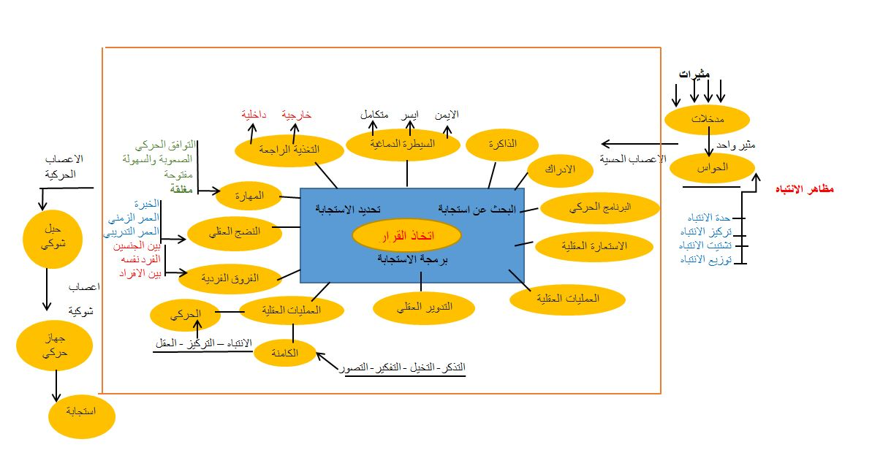

Slide 57
مفهوم السيطرة الدماغية :
يرجع مفهوم السيطرة الدماغية إلى العالم جون جاكسون بفكرته عن الجانب القائد في الدماغ , والذي يعتبر الأصل الذي اشتقت منه مفهوم السيطرة الدماغية , إذ يعبر جاكسون عن ذلك بقوله :إن نصفي الدماغ لا يمكن إن يكونا مجرد تكرار لبعضهما البعض, حيث بين التلف الذي يحدث لأحد نصفي الدماغ يفقد القدرة على الكلام وهي الوظيفة الأرقى في الإنسان ,فلا بد إذن من إن يكون احد نصفي الدماغ هو الذي يتولى ارقى هذه الوظائف, وبالتالي يكون هذا النصف هو النصف القائد.

Slide 58
الحقائق المتعلقة بالسيطرة الدماغية:
يتولى النصف الكروي الأيمن من المخ إدارة النصف الأيسر من الجسم حركيا وحسيا, بينما يتولى النصف الكروي الأيسر إدارة الجانب الأيمن من الجسم.
هناك نصف من نصفي المخ يكون سائدا في وظائفه على النصف الأخر, وهو النصف الأيسر في غالبية الناس(85-90%) وهم الأفراد الذين يستخدمون اليد اليمنى في الكتابة, بينما تكون السيادة للنصف الكروي الأيمن في 10-15%من الإفراد وهم الذين يستخدمون اليد اليسرى في الكتابة.
تعني السيادة إن بعض الوظائف تتركز في نصف عن أخر وتتم من خلاله وان هذا النصف هو الذي يقود السلوك ويوجهه, ومع ذلك فلا توجد سيادة مطلقة, بل
نسبية لان كل نصف يلعب دورا في كل سلوك تقريبا.
هناك تكامل بين نصفي المخ في كل الوظائف وان كانت الوظيفة تتركز في نصف ما, فهي توجد أيضا في النصف الأخر ولكن ليست بنفس الدرجة والكفاءة.
إن نصفي المخ يرتبطان معا من خلال حزمة من الألياف الترابطية مما يعمل على تكامل النصفين معا, بالإضافة إلى وجود ألياف ترابطية تربط بين الفصوص الموجودة في كل نصف كروي, وأخرى تربط بين الفص ونظيره في كل نصف.

Slide 59
وإن المتفحص غير المتأني لدماغ الإنسان يرى لأول وهلة إن فيه تناظراً جانبياً بين نصفي الكرة المخيين الأيمن والأيسر, غير انه وظيفياً ليس كذلك, كما إن" المدقق فيه تشريحياً يجد إن المنطقة المخية المسماة بالمستوى الصدغي العائدة للفص الصدغي هي ذات حجم اكبر في النصف الأيسر منها في النصف الأيمن من المخ .

Slide 60
وتشير المراجع العلمية ذات الشأن بالسيادة الدماغية الى انه يمكن تحديد نمط السيادة الدماغية الى الافراد من خلال منهجين علميين هما :-
اولاً :- تطبيق اختبارات سيكولوجية مثل :
أ- اختبار توران لقياس السيادة الدماغية .
ب- اختبار مكارثي (McCarthy) لقياس السيادة الدماغية.
ج- اداة هيرمان لقياس السيادة الدماغية الذي يرمز له بالرمز HBDI .
ثانياً :- استخدام تقنيات التصوير بالأشعة مثل جهاز قذف البوزيترون (Positron Emission Tomography) والذي يختصر عادة (PET) والجهاز الوظيفي للتصوير بالرنين المغناطسي (Functional Magnetic Resonance)

Slide 61
والذي يرمز له بالرمز (FMRI) , وجهاز التصوير بالرنين المغناطيسي والذي يرمز له بالرمز (MRI) واستخدام اختبار الصوديوم أميتال (Sodium Amstel) .
ومن خلال ما سبق يتضح أن هناك تخصصاً مختلفاً في مناطق نصفي الدماغ وتجدد مستمر في الأداء الوظيفي الا أنها متكاملة في الوقت ذاته اذ لا يوجد سيادة دماغية أو تفضيل مطلق لأحدهما على الاخر, نظراً لوجود الجسم الجاسئ الذي يربط بين نصفي الدماغ فيسمح بانتقال المعلومات بينهما الا أن بعض الافراد يميلون الا الاعتماد بشكل متسق على أحد نصفي الدماغ اكثر من الاخر في التعامل مع المعرفة والمعلومات وكيفية تعلمها واستخدامها في المشكلات التي تواجههم .

Slide 62
التدوير العقلي:
قد ازدادت العناية بدراسة الأنشطة العقلية (التدوير العقلي) بشكل كبير في السنوات الأخيرة، ولاسِيَّمَا الوظائف التي يقوم بها المخ البشري، إذ تركزت العناية بنصفي الدماغ لأهميته البالغة، وربما كانَ دماغ الإنسان أعقد جهاز في هذا الكون سواء كان في تركيبه، أو في وظائفه، أو في عمله، إذ يحوي هذا الجهاز على عدد مذهب من الخلايا التي قد تصل إِلى بلايين الخلايا العصبية، ويعدّ الدماغ مركز السيطرة والتحكم في جسم الإنسان، إذ يُعَدُّ هذا الجهاز أدق شبكة كهربائية خلقت في العالم، إذ يستقبل الرسائل القادمة من خلايا الأعصاب الناقلة ويقوم بإرسالها .

Slide 63
التدوير العقلي
قد أظهرت تجارب التدوير العقلي أَنَّ الأفراد يلجؤون إِلى الصور العقلية في أثناء التفكير بالمثيرات، وفي أثناء إصدار الأحكام عليها، فعندما يتم تعريضهم إِلى مجموعة من الأشكال، أو الأرقام، الحروف في أوضاع مختلفة ثمَّ يطلب منهم الحكم فيما إذا كانت هذه الأشكال في وضعها الطبيعي أم أَنَّها صورة انعكاسية لها، أفادت أجابت من تعرض لهذه الخبرة أَنَّهم كانوا يلجؤون إِلى أسلوب التدوير العقلي للأشكال، من أَجل إصدار الأحكام حولها، كما أَنَّ ردّ الفعل الزمني دالة لقياس التدوير العقلي اختلفت باختلاف الوضع الذي يتخذه الشكل وبحسب درجة التدوير .
إِنَّ التدوير العقلي أحد أهم التمثيلات المكانية للمحيط، فهي عمليّة متتابعة ومتسلسلة من المدركات الصورية لشكل من الأشكال في البيئة، فالجسم الذي يتم تديروه بزاوية (60 درجة) باتجاه معين إجراء ثلاث عمليات تدوير متتابعة كُلّ واحد منها بمقدار (20 درجة)، وأَنَّ عمليّة التدوير تحصل بمعزل عن الأشكال الواقعية والمنظورة بصريًا، بعد أَنْ يقوم الأفراد بإدراك التفضيلات الدقيقة لهذه الأشكال، فالإنسان (يدور) ما يدركه، ولا يقوم بتدوير الشكل الحقيقي الموجود أصلًا، وعليه فإِنَّ التشويش في الأشكال الواقعية يؤثر في طبيعة النجاح والفشل في عمليّة التدوير .

Slide 64
إذ وجدت دراسة أُخرى وقت الاستجابة يزداد بانخفاض درجة الشبه ونقصها عند المشاركين الذي يسمح لهم بمزاولة تدوير الصورة عقليًا، إذ أكدت هذه الدراسة كيفية استعمال التمثيل العقلي، وتؤكد الدراسات التي أجراها علماء النفس أَنَّ استعمال تصوير الرنين المغناطيسي يوضح مهام التدوير العقلي، وبينت دراسة (رويرتس وبيل، 2003) أَنَّ الرجال والنساء يستعلمون إستراتيجيات عصبية مختلفة لحدوث التدوير العقلي، فضلًا عن أَنَّ الرجال يؤدون أفضل من النساء في المهمات ثلاثية الأبعاد، ووجدت أَنَّ هناك اختلافات بين الرجال والنساء في المهمات ثنائية الأبعاد .

Slide 65
أهم مكونات التدوير العقلي :
بيّن العديد من العلماء ومنهم (كوسلين وكير Kosslyn & Kerr) أَنَّ التدوير العقلي يعتمد على العديد من المكونات وهي:
1. عمليات الصورة:
التي تتضمن سلسلة الفعاليات العصبية البصريّة، وتجري للشكل المدرك، إذ إِنَّ التدوير العقلي للأشكال ثنائية الأبعاد يكون أسرع من التدوير العقلي للأشكال ثلاثية الأبعاد (إدراك العمق)، وعلى الرغم من أَنَّ عمليّة إدراك العمق تعتمد على عدد كبير من المتغيرات المتصلة بالنسبة للبصريّ، إِلَّا أَنَّ المؤثر الرئيس يتعلق بالأثر الذي تؤديه العينان، إذ إِنَّ تباين العنين يساعد على إعطاء صورتين مختلفين على شبكة العين كُلّ صورة تؤخذ من زاوية محددة، ثمَّ تقوم المنطقة البصريّة في الدماغ بتوحيد الصورتين، حتّى يستطيع الإنسان أَنْ يدرك صورة موحدة تضم بُعدًا ثالثًا هو العمق.
وفي هذا الصدد تؤكد ماركيت أَنَّ هناك عاملين مهمين يؤثران في إدراك العمق وهي:

Slide 66
التلاقي: إذ تتحرك العينان معًا للنظر إِلى الأشياء القريبة، وتكون مصدر معلومات مقيد لإدراك العمق أو المسافة التي بين (1- 6 م).
التفاوت الشبكي، إذ إِنَّ المسافة الفاصلة بين العينيين، التي تتراوح بحدود (7 ملم) وهي ليست مسافة كبيرة، ولكنها كافية كي تكشف عن منظورين مختلفين قليلًا فيما ببعضهما بعضًا، إذ يقوم الدماغ بمزج هاتين الصورتين في مشهد واحد يدركه الشخص كصورة واحدة لها بُعد مضاف وهو العمق.
2. عمليّة التوليد:
التي تتضمن عمليّة توليد الصورة المتعددة من صورة ذهنية واحدة، إذ تؤدي فعاليات استقبال المثير البصريّ وتمثيله، ومن ثمَّ خزنه في الذاكرة الصورية أَثرًا مهمًا في إجراء فعاليات في عمليّة التوليد.

Slide 67
3. عمليّة التفحص القريب:
تشمل سلسلة فعاليات زوايا النظر للصورة المدركة، إذ يمكن تصنيف عمليّة التفحص إِلى سبعة اتجاهات: (من الأمام إِلى الخلف، من اليمين أو من اليسار، من الأسفل أو من الأعلى، أو من خليط ثنائي الأبعاد) .
ومن هذا يمكن الاستنتاج من السياق المذكور أَنَّ عمليّة التدوير العقلي تجري بوساطة عمليّة إجراء ترتيب ذهني غير واقعي للأشكال والأجسام في البيئة، بما في ذلك يمكن تَعَرُّف أجزاء غير واضحة أو بادية للنظر واستعادتها بشكل مؤلف أو استحضار تخيلي.
إِنَّ عمليّة التدوير العقلي عمليّة موازنة أشكال ثنائية أو ثلاثية الأبعاد حتّى يقدر ما إذا كانَ كُلّ زوج من هذه الأشكال متطابقين أو أَنَّ هي صورة .

Slide 68
التعليم المتمايز:
هناك عدة تعاريف للتعليم المتمايز منها:
عرفه جانجي بانه :استراتيجية تدريسية تبين القدرات التعليمية المختلفة للطلاب
ويعرف(الحليسي، 2012) التعليم المتمايز بأنه (استراتيجية تعليمية حديثة تتمركز حول المتعلم، وتأخذبالحسبان التمايز والاختلاف الموجود بين تلاميذ الفصل الواحد ، وتعمل هذه الاستراتيجية على تلبية الحاجات والاهتمامات والميول المختلفة للتلاميذ إذ يبدأ المعلم من الوضع الذي يكون عليه التلميذ، وليس من مقدمة دليل المنهج ،ويمكن أن يأخذ التعليم المتمايز أشكال وأساليب تعليمية مختلفة مثل التعليم على وفق نظرية الذكاءات المتعددة ،والتعليم على وفق أنماط المتعلمين، والتعليم التعاوني، ويمكن للمعلم الذي يعمل على وفق مبادئ التعليم المتمايز أن يميز بين الأهداف والمحتوى والناتج، وتعد المرونة والاحترام المتبادل من أهم أسس هذا النوع من التعليم)

Slide 69
وعرف التعليم المتمايز بأنه:
" مدخل تدريسي يقوم على تعرف الاحتياجات التعليمية المتنوعة للمتعلمين، ومدى استعدادهم للتعلم، وتحديد اهتماماتهم المختلفة ثم الاستجابة لهذه الاختلافات في الاحتياجات والاستعدادات والاهتمامات عن طريق عناصر عملية التعليم، بإن تتمايز عناصر التعليم لتقابل تمايز واختلاف المتعلمين داخل الفصل الدراسي الواحد، وذلك ليقدم للجميع فرصاً متكافئة لحدوث التعلم “

Slide 70

خطوات التعليم المتمايز:
هناك خطوات ينبغي اتباعها من اجل القيام بعملية التعليم المتمايز ومن هذه الخطوات هي:
1- التقويم القبلي : أن أول خطوة من خطوات التعليم المتمايز هو أجراء عملية تقويم تسعى الى تحديد المعارف السابقة، وتحديد القدرات والمواهب، وتحديد الميول والخصائص الشخصية، وتحديد أسلوب التعلم الملائم، وتحديد الخلفيات الثقافية.
2- تصنيف الطلبة في مجموعات في ضوء نتائج التقويم القبلي على وفق ما بين أعضاء كل مجموعة من قواسم مشتركة.
3- تحديد أهداف التعلم.
4- اختيار المواد، والأنشطة التعليمية، ومصادر التعلم، وأدوات التعليم.
5- تنظيم البيئة التعليمية بطريقة تستجيب لجميع المجموعات.
6- اختيار استراتيجيات التعليم الملائمة للطلبة، أوالمجموعات.
7- أجراء عملية التقويم بعد التنفيذ لقياس مخرجات التعلم.
8- تحديد الأنشطة التي تكلف بها كل مجموعة.

Slide 71
أهداف التعليم المتمايز:
هناك أهداف متعددة لعملية التعليم المتمايز والتي من الممكن ملاحظتها عن طريق الاطلاع على بعض المصادر أوعن طريق تنفيذ هذه الاستراتيجية وقد قام الباحث باختيار بعض هذه الأهداف التي يراها تغطي بنسبة كبيرة التعليم المتمايز وهي:
1- تطوير مهمات تتسم بالتحدي، والاحتواء لكل متعلم.
2- تطوير أنشطة تعليمية تعتمد على الموضوعات، والمفاهيم الجوهرية، والعمليات ، والمهارات المهمة، وكذلك تطوير طرائق متعددة لعرض عملية التعلم.
3- توفير مداخل تتسم بالمرونة لكل من المحتوى، والتعليم ، والمخرجات.
4- الاستجابة لمستويات الاستعداد لدى الطلاب، والاحتياجات التعليمية، والاهتمامات والتفضيلات في عملية التعلم.
5- توفير الفرص للطلاب للعمل على وفق طرائق تدريس مختلفة.
6- التوافق مع معايير ومتطلبات المنهج لكل متعلم.

Slide 72
مميزات التعليم المتمايز:
هناك عدة مزايا يمتاز بها التعليم المتمايز ومنها:
1- يوفر لكافة المتعلمين ما يلائمهم من متطلبات التعلم،
2- الحصول على رضا الطلبة وقبولهم .
3- يساعد على زيادة فاعلية الطلبة من اجل التعلم.
عيوب التعليم المتمايز:
للتعليم المتمايز عدة عيوب منها:
1- حاجُة إلمعلم لامتلاك قدرة عالية في التدريس.
2- حاجتهُ لخطة تدريس متشعبة تلائم كل فئة من فئات المتعلمين قد لا يجيدها البعض

Slide 73
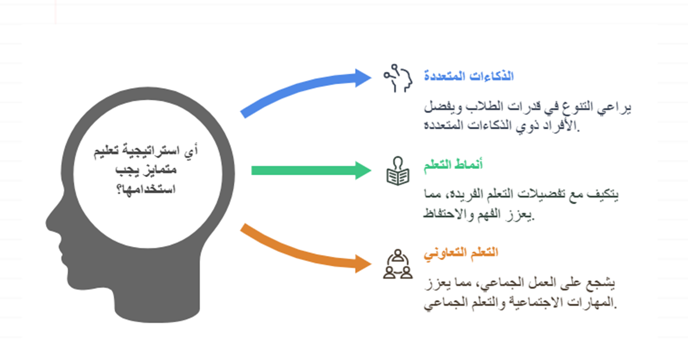
اشكال التعليم التمايز

Slide 74
قياس القدرات العقلية :
طلاقة الكلمات: يتم القياس باختبارات الجناس وفئات الألفاظ المختلفة.
الفهم اللفظي: يتم قياس هذه القدرة باختبارات القراءة والفهم.
القدرة العددية: يتم القياس باختبارات سرعة القيام بالعمليات الحسابية البسيطة.
القدرة المكانية: إذ تحتوي على قدرتين:
  قدرة خاصة بادراك المكان.
  قدرة خاصة بادراك العلاقات البصرية.
ذاكرة التداعي: يتم القياس باختبارات الذاكرة الآلية، كما ان هناك أكثر من عامل للذاكرة.
السرعة الإدراكية: يتم القياس باختبارات السرعة في اكتشاف التشابه والاختلاف.
القياس أو الاستدلال العام: ويحتمل ان يشمل على عاملين ، احدهما للقياس والآخر للاستقراء، ويتم القياس باختبار تكميل سلاسل الأرقام.

Slide 75
تسجيل الوظائف النفسية الفسيولوجية
صمم جهاز تسجيل الوظائف النفسية الفسيولوجية ليعطي قياسا لعديد من الوظائف النفسية الفسيولوجية والتي تتمثل بما يأتي :
اولا :- رسا م الدماغ الكهربائي
وصمم هذا الجهاز لتسجيل الجهد الكهربائي أو الذبذبات الكهربائية التي تصدر عن أجزاء الدماغ المختلفة في مختلف الحالات السوية أو المرضية ويشار إلية بـ ( E.E.G ) وهو يقيس الجهد الكهربائي الناتج عن الدماغ بالميكروفولت (وهو يعني جزء من ألف من الفولت ) , ويتم تشغيله عن طريق لصق الأقطاب بجلد الرأس في أماكن معينة ومن تشغيل الجهاز يستطيع الباحث التجريبي قياس عدة موجات وهي :
أ- موجه ألفا Alpha Wawe
وعدد ذبذباته من 8-13 في الثانية وهي في الحالة العادية توجد في الشخص الهادئ المغلق العينين , وتبع من المنطقة الواقعية بين الفصين الجداري والقذالي على الجانبين , ولا تظهر في الفص الجبهي إذا ما فتح الشخص عينيه .

Slide 76
ب- موجه بيتا Beta Wave
وتبلغ عدد ذبذباتها من 14-26 وتوجد بنوع خاص في الأجزاء الوسطى وترتبط بالاستجابة للمنبهات البيئية .
ج- موجه ثيتا Theta Wave
وتبلغ عدد ذبذباتها من 4-8 وسعتها أكبر من موجات ألفا وهي لا تكثر إلا في الحالات المرضية .
د- موجه دلتا (الدالية) Delta Wave
وهي أقل من 4 في الثانية ولا توجد في الحالة السوية , وانما توجد عند النوم أو تحت تأثير عقار مخدر أو في حلات مرضية يغلب عليها أن تتضمن نقص أو فقدان الشعور.
ويعد الدماغ أو الجهاز العصبي المركزي مركز اصدار الاوامر في الجسم , وفيه يتم أجراء تفاعلات ازاء الاحساسات الناتجة من المثيرات المحيطة بنا وكذلك يتم الشعور وتكون الارادة ويكون الابداع , ومن اهم أجزائه المخ والمخيخ .

Slide 77


Slide 78

شكراً لحسن الاصغاء

